Slide 1

Objetivo Común

Slide 2


Para lograr esta transformación, el modelo operacional best conlleva tres sistemas que debemos gestionar de forma integrada
“La forma en que los activos físicos y los recursos son configurados y optimizados para crear valor y minimizar las pérdidas”
“Las estructuras formales a través de los cuales los recursos son gestionados y que soportan los resultados del sistema operativo”
I
II
  Procesos
  Estándares
  Palancas técnicas
  Responsable: Todos
Sistema
Operativo
  Objetivo común
  Mejora continua
  Procesos eficientes
  Desarrollo de personas
  Responsable: Todos
Sistemas de
Gestión
III
Mentalidades y
Comportamientos
“La forma en que las personas piensan, sienten y se comportan en el ambiente laboral”
1
Liderar con humildad
4
Búsqueda de nuevos desafíos
8
Objetivo común
2
Respetar a todas las personas
5
Trabajo bien hecho a la primera
9
Visión sistémica
6
Creación de valor
10
Cliente primero
3
Pensar científicamente
7
Foco en los procesos
  Responsable: Todos

Slide 3
El Sistema de Gestión está compuesto de cuatro subsistemas
Conectar con la estrategia de la compañía para evitar la falta de foco y esfuerzos que no generan valor.
Mejorar continuamente la forma en que trabajamos para mejorar el desempeño como consecuencia de la simplicidad e innovación y no de la sobre-carga.
Objetivo Común
  Barómetro
Desarrollo de personas
Mejora continua
Generar las condiciones para que los colaboradores puedan contribuir y generar ideas, evitando la “falta de motivación y desperdicio de talento e intelectual”.
Procesos eficientes
Entender continuamente lo que nuestros clientes quieren y entregarlo de la mejor manera posible.
Notes:
Faculty notes
- Faculty – we are going to divide participants into 4 groups and have them teach each other the parts of this framework. Before beginning the session, we will introduce the framework on this page.
- This is a system for describing the new business as usual and the basics of management practices.
- This is about aligning your team around common purposes and daily objectives and is about leveraging your people to their fullest potential and to have them contribute to improving the ways of working
- We’re going to explore these 4 loops in more detail – break the groups into 4 teams. Each team will get a hand-out with more information about your loop and will have 15 minutes to review the hand-out and then 4 minutes for each group to “teach” their loop to the rest of the participants

Slide 4
…y que funcionan interconectados, reforzándose mutuamente, como en cualquier otro sistema complejo
La aspiración se materializa en indicadores y metas de desempeño para cada nivel.
  Indicadores y metas
Las desviaciones en indicadores, versus las metas definidas, se identifican en los diálogos de desempeño y se atacan mediante la resolución de problemas
  Aspiración
Objetivo Común
  Diálogos de desempeño
  Desarrollo de Rol
  Resolución de Problemas
Las confirmaciones de procesos permiten validar la adherencia a los estándares e identificar oportunidades de desarrollo en las personas, a través de coaching
  Barómetro
Los planes de acción (PIT) definidos en la resolución de problemas se siguen en cuanto a su avance y efectividad
Desarrollo de personas
  Matriz de habilidades
Mejora continua
  Confirmación de rol/procesos
  Gestión PIT¹
  Estándares
Procesos eficientes
Los planes de acción (PIT) típicamente consideran la creación o actualización de estándares operativos para minimizar las desviaciones
  Agendas

Slide 5





Los KPI y las metas crean un vínculo entre la aspiración y la ejecución y una infraestructura que permite un seguimiento simple
KPI
B
¿Qué son?
¿Qué exigen?
¿Para qué sirven?
  Es la traducción operacional de la aspiración estratégica en una serie de parámetros cuantificables, simples, medibles y practicables
  Un vehículo para modificar el proceso de administración de un negocio
  Medidas que reflejan cambios en los drivers de desempeño clave y ayudan a diagnosticar áreas de acción
  Un entendimiento exhaustivo de la aspiración y de las palancas operacionales y/o comerciales que los gerentes puedan accionar para hacerla realidad
  Para definir una dirección operacional comprensible en todos los niveles a fines de que todos tengan los mismos objetivos
  Para identificar desviaciones de las expectativas, las cuales están íntimamente vinculados con la resolución de problemas para eliminar desviaciones
  Para identificar necesidades de coaching individual:
  identificar problemas de desempeño individuales
  Brindar contexto para mejorar los procesos de gestión
  Articular los objetivos de mejora del desempeño
  Plantear cuestiones relevantes sobre las responsabilidades gerenciales
¿Cómo se usa?
  Los indicadores pueden caracterizarse como medidas reveladoras diferentes de los reportes gerenciales tradicionales gracias a la selectividad de su enfoque
  Los indicadores típicamente son generados en forma de un pack de datos de gestión - i.e., un informe completo o basado en excepciones en papel o electrónico
¿Quién las usa?
  Vicepresidentes
  Gerentes
  Jefes
FUENTE: Análisis McKinsey

Slide 6
Los KPIs seleccionados tienen que ser relevantes para el área y cumplir con cinco criterios clave
Criterios para selección de KPIs
Criterios
Descripción
Alineados
  Alineados con la aspiración
  Consistentes con los niveles superiores/inferiores
MECE
  MECE: Mutuamente Excluyentes Completamente Exhaustivos
SMART
  SMART: eSpecíficos, Medibles, Accionables, Realistas, Time-bound (restringidos en tiempo)
Limitados
  Limitados en número, se aconseja unos 5 por rol
Balanceados
  Balancear indicadores de proceso (leading indicators) con indicadores de resultado (lagging indicators)
  Cubrir las distintas categorías relevantes (ej: productividad, costo, seguridad, otros)

Slide 7



Los diálogos de desempeño son una de dos herramientas utilizadas para detectar desviaciones de la aspiración
ASPIRACIÓN
C
Ilustración
Descripción
Análisis de KPI y problemas
  Los diálogos de desempeño son conversaciones estructuradas, formales y regulares de los equipos, en donde se discute el desempeño relativo a los KPI
  Los diálogos permiten levantar compromisos de corto plazo y problemas a resolver
  Entre los beneficios adicionales se encuentran:
    Permite reforzar dinámicas de equipos efectivos (confianza, discusión, acuerdos, accountability y refuerzo por resultados)
    Da visibilidad y transparencia del desempeño y metas del equipo
Tablero de indicadores
Equipo completo
Seguimiento
Acciones de control
Acción | Responsable
x | x
x | x
x | x
x | x

Slide 8
La estructura de un diálogo de desempeño incluye ciertos contenidos clave y una dinámica positiva, enfocada a la acción
Elemento
Dinámica
Consideraciones
Reconocimiento
  Se reconoce a los miembros del equipo que han tenido un comportamiento o desempeño destacado en el último periodo
  Se reconocen comportamientos y no solo desempeño
  Puede ser en cualquier momento del DdD
A
Revisión de compromisos
  Se revisa el estatus de compromisos con plazo cumplido y se actúa sobre los desvíos identificados.
  Se consulta por amenazas en el cumplimiento del plazo de acciones a concluir en el próximo ciclo y se actúa para mitigarlas.
  Se revisan los RdPs en curso de manera concisa y se actúa sobre los desvíos identificados.
  Se revisa el estatus de los temas escalados a diálogos de niveles superiores, comentando brevemente al equipo la nueva gestión del problema.
  La revisión se hace lo más breve posible, sin discusiones extensas
B
Revisión de KPI y brechas
  El equipo completa indicador ABC para generar consciencia de esta prioridad y apalancar la gestión
  Se discuten solo los KPI que presentan brechas vs. las metas (incluyendo los KPI temporales)
  El responsable del KPI tiene que explicar la brecha, la hipótesis de la causa raíz, y sugerir un plan de acción
  Se acuerdan los compromisos nuevos para trabajar en el ciclo, definiendo responsable y fecha de cumplimiento
  Se acuerdan para una resolución de problema los KPIs gatillo con brecha, los KPI con repetitividad de brecha y cuando no se identifique la causa raíz de una brecha, se anotan de manera clara con fecha y responsable.
  Se discuten los temas escalados al propio diálogo, y se definen compromisos
  Los hallazgos detectados para el ABC se basan en observaciones o incidentes relevantes para la organización
  Los KPIs tienen que estar en un tablero visual
  Cada responsable escribe su compromiso en el tablero
  Los compromisos de largo plazo (4 ciclos de DdD) deben ser revisados en la Gestión PIT
C
Amenazas
  Se proyectan los resultados para el próximo ciclo, y cada participante del diálogo levanta sus riesgos para el cumplimiento de metas, definiendo con el equipo un compromiso en el tablero para mitigar la amenaza
D
Observaciones
  Si existe algún observador realizando confirmación de rol el líder solicita su feedback, en caso contrario, el líder puede entregar sus observaciones al equipo por el desarrollo del diálogo
  Las observaciones se eligen para gatillar comportamientos y mentalidades deseadas
E

Slide 9

¿Cuáles son las mejores prácticas en un Diálogo de Desempeño?
Objetivo de un diálogo de desempeño
El objetivo de un desempeño es levantan problemas relevantes y riesgos asociados al cumplimiento de las metas
Preparar el diálogo
de desempeño
Realizar seguimiento de compromisos
Hacer seguimiento a KPIs y levantar compromisos y resoluciones de problemas
Levantar riesgos
Tablero indicadores
Seguimiento
Análisis de problemas
Acción | Responsable
x | x
x | x
x | x
x | x
Riesgos
¿Qué hacer?
  Tener tablero actualizado con desviaciones en rojo
  Tener hipótesis de problemas antes de iniciar diálogo
  Hacer seguimiento a compromisos y resolución de problemas
  Si hay atrasos el líder busca entender el por qué del atraso y recuerda necesidad de cumplir
  Por cada indicador en rojo, discutir como equipo la causa raíz. Si se puede llegar a solución en el acto anotar compromiso, sino anotar resolución de problemas
  Participación de mayoría del equipo con obligación de disentir
  Llegar a una decisión luego de la discusión
  Cada problema o compromiso tiene una fecha límite y un responsable (junto con la pérdida asociada)
  Reconocer mejoras de desempeño y resoluciones de problemas
  Proyección de producción hasta el próximo diálogo de desempeño y crear compromisos o resoluciones de problemas en base a riesgos levantados
¿Qué no hacer?
  Llegar al diálogo sin haber visto indicadores
  No revisar cumplimiento de acciones anteriores
  Aceptar atrasos en el cumplimiento de compromisos como normales
  Buscar soluciones “parche”
  Revisar indicadores que no están en rojo
  No llegar a compromisos o levantamiento de resolución de problemas ante un indicador en rojo
  Jefe imponga su visión sin tener discusión constructiva
  Dar plazos mayores a un ciclo del diálogo de desempeño
  No detectar riesgos o levantar los riesgos sin un compromiso asociado

Slide 10
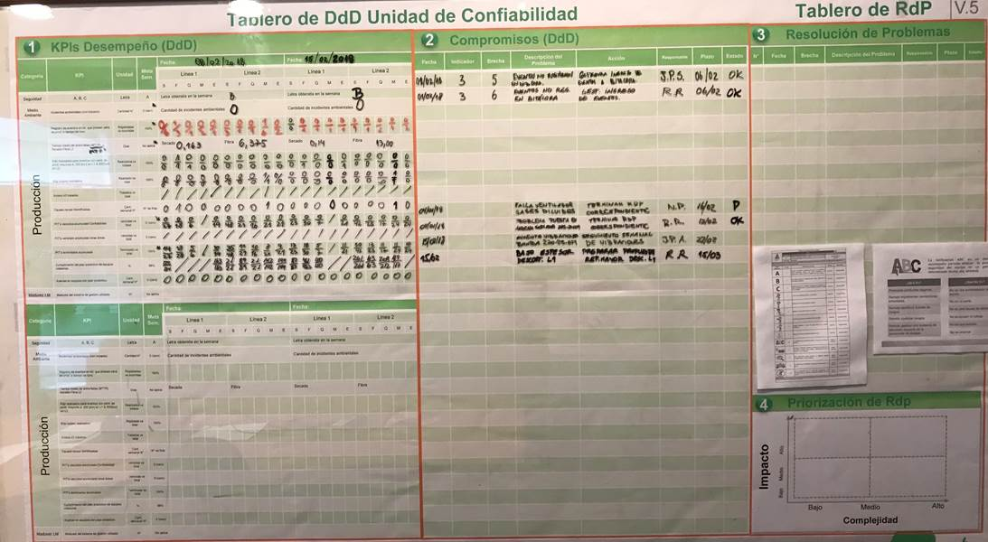
Ejemplo DdD real
Durante el DdD se revisan los RdPs atrasados, se busca la causa raíz del atraso y se toman acciones correctivas
Se revisan los RdP en curso por si necesitan de ayuda o soporte
Durante el DdD se revisan los compromisos atrasados, se busca la causa raíz del atraso y se toman acciones correctivas
Se revisan los KPIs claves para el negocio
Los KPIs no son fijos, pueden ser cambiado a discreción del equipo
Para cada KPI con brecha se debe generar un compromiso o RdP
Durante el DdD se hace una previsión de los KPIs del periodo siguiente y se levantan riesgos con compromisos

Slide 11
Objetivo Común

